Slide 1

國立臺北科技大學
藥物濫用防制教育
新興毒品辨識及反毒技巧
106年3月14日

Slide 2
簡報綱要
壹、新興毒品辨識
貳、反毒技巧

Slide 3

貫徹市長「打K大作戰」政策
  臺北市柯文哲市長認為K他命及各種複合式毒品太過氾濫，指示掃蕩毒品犯罪為治安維護首要工作，臺北市政府警察局爰訂定「打K大作戰」工作計畫，積極查緝毒品。
  吸食K毒係被「慫恿—好奇—吸食--成癮」，因k毒取得容易又列為第3級毒品之故，目前更嚴重侵入到校園----而「校園悄悄遭染黑、染毒的變化，其實是更真實、也更迫切的問題」、「青少年吸毒不僅已是兵臨城下的國民健康」問題，更關係著台灣下一代的精神面貌。

Slide 4
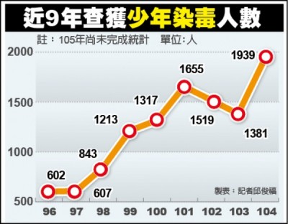
法務部法醫研究所統計近6年受理鑑定吸毒致死人數顯示，99年至101年的3年間，未發現施用新興毒品死亡情形；102年有1人吸食新興毒品「喵喵」致死；隔年增至4人；104年竟飆升至９４人，是前1年的２３．５倍，105年尚無全年統計，但迄11月也已55人死亡。

Slide 5
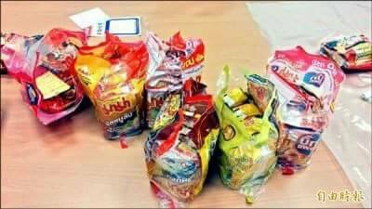
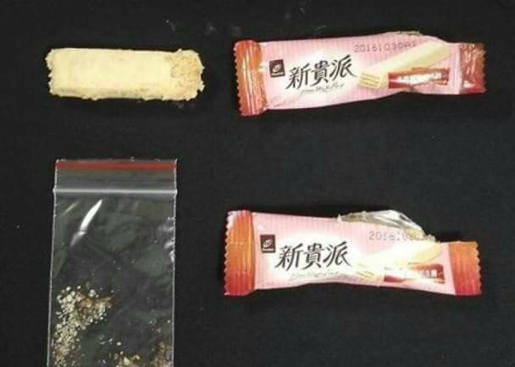
新興毒品辨識

Slide 6
新興毒品樣式及包裝介紹

Slide 7
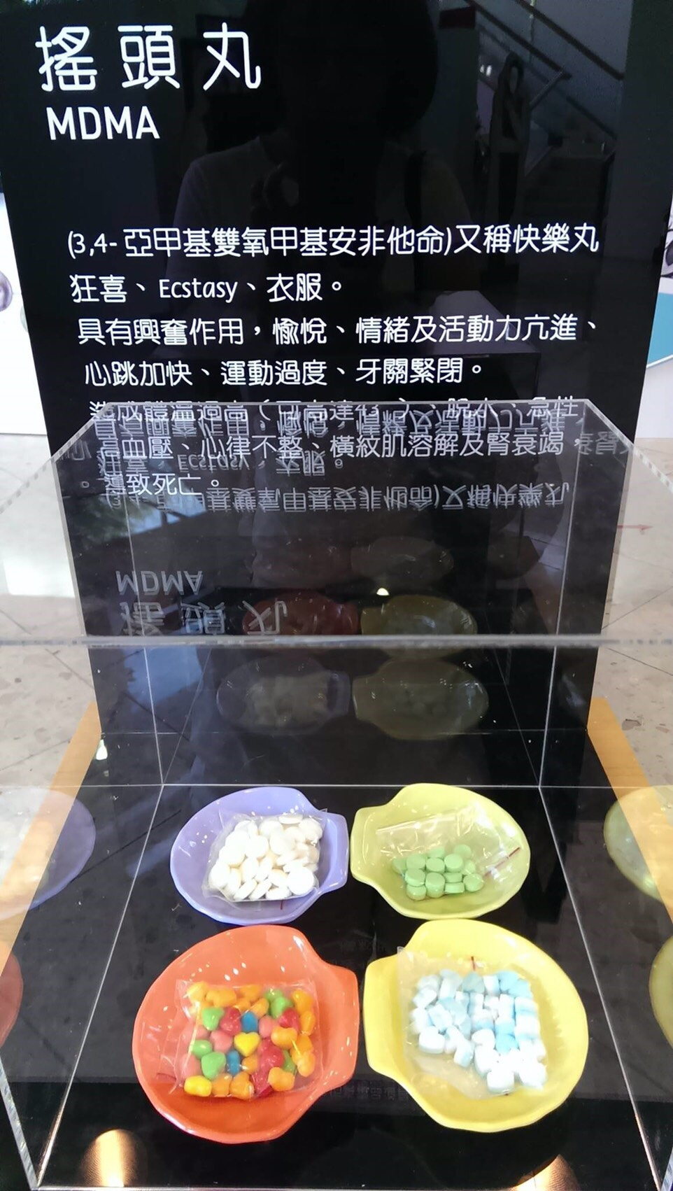
搖頭丸(MDMA)：
又稱快樂丸、狂喜、衣服。
具有興奮作用、愉悅、情緒及活動力亢進、心跳加快運動過、牙關緊閉作用。

Slide 8
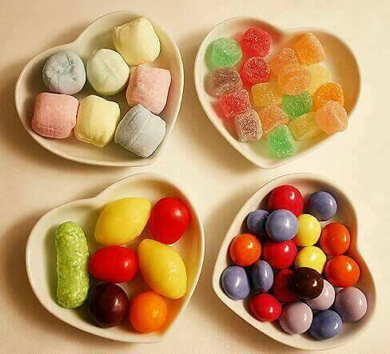
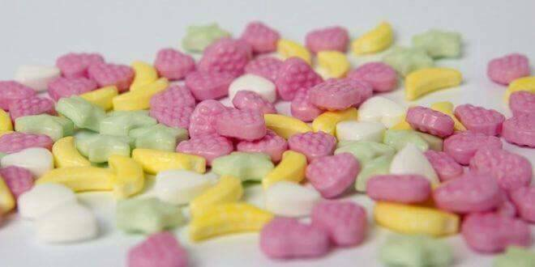
搖頭丸(MDMA) ：
又稱快樂丸、狂喜、衣服。
具有興奮作用、愉悅、情緒及活動力亢進、心跳加快運動過、牙關緊閉作用。

Slide 9
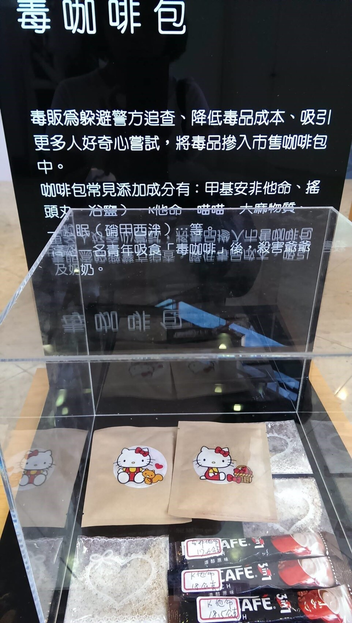
毒咖啡(奶茶)包：
毒販為躲避警方追查、降低毒品成本、吸引更多人好奇嘗試，將毒品摻入市售咖啡包中。

Slide 10
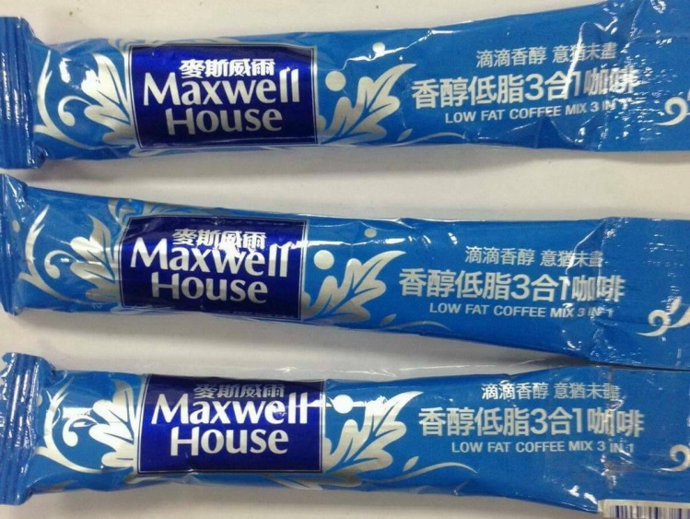
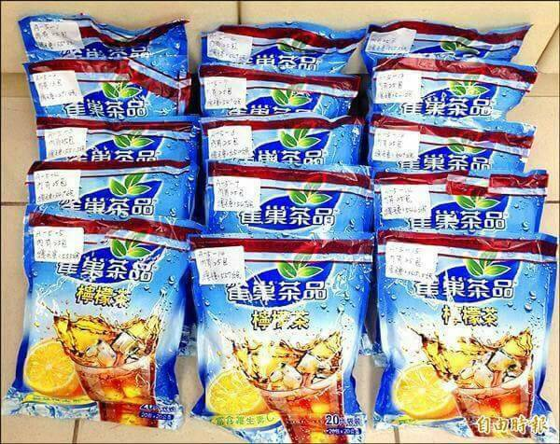
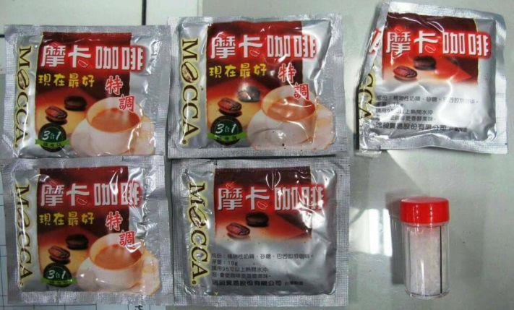
毒咖啡(奶茶)包：
毒販為躲避警方追查、降低毒品成本、吸引更多人好奇嘗試，將毒品摻入市售咖啡包中。

Slide 11
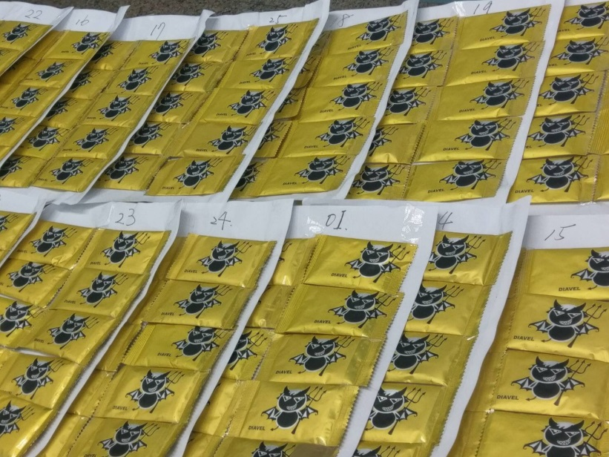
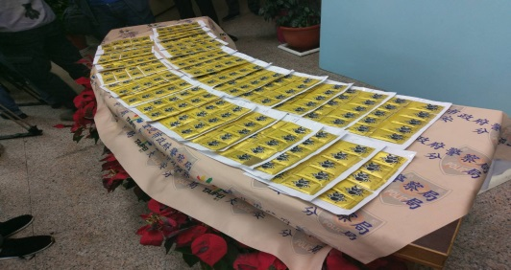
破案案例
美髮師販毒 250"咖啡包"遭攔截
106年1月3日凌晨三點多，台北一名美髮師在回家路上，被大安分局羅斯福路派出所員警攔查，在車上發現250包的咖啡包，仔細一看上面有小惡魔圖案，原來通通是毒品，只是員警怎麼訊問女子她都不願承認，只說和別人有債務糾紛，但這些毒咖啡包，竟然和先前W命案中的毒品包裝完全一樣，究竟有何用途，就等警方進一步調查。

Slide 12
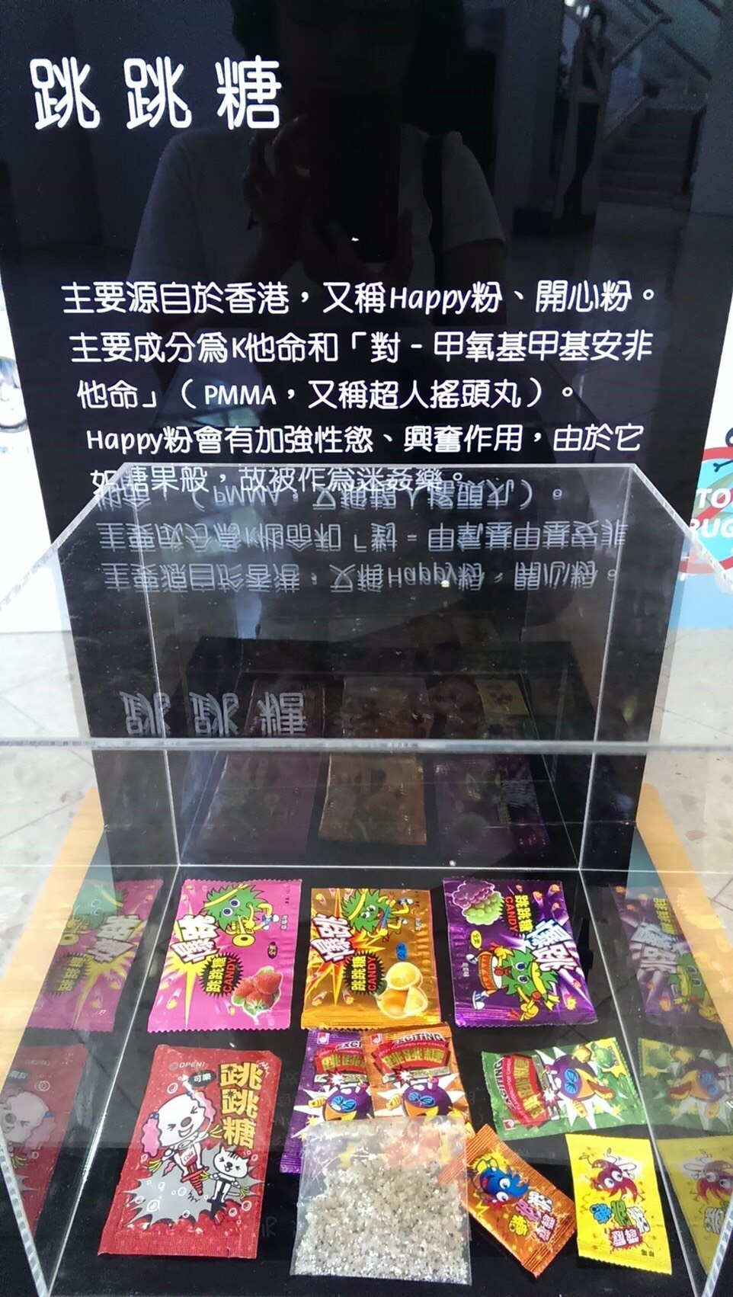
跳跳糖：
主要源自香港，又稱happy粉、開心粉。
使用後會有加強性慾、興奮作用。由於它如糖果般，常被作為迷姦藥。

Slide 13
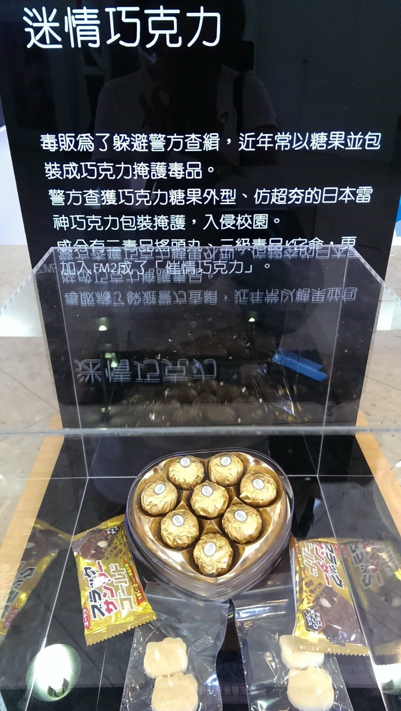
迷情巧克力：
毒販為了躲避警方查緝，近年常以糖果並包裝成巧克力掩護毒品。這是仿金莎及雷神巧克力包裝。

Slide 14
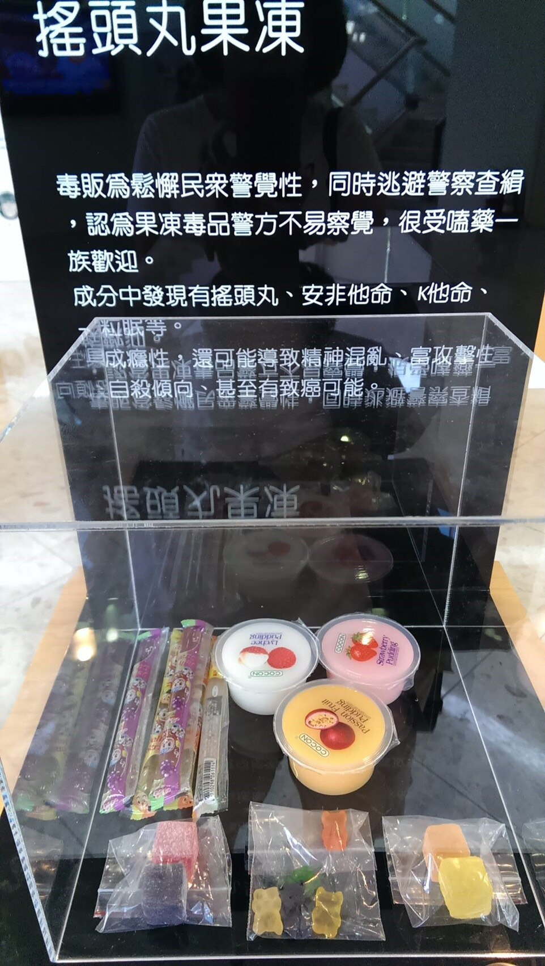
搖頭丸果凍：
毒販為鬆懈民眾警覺性，同時逃避警察查緝，而製作果凍造型。

Slide 15
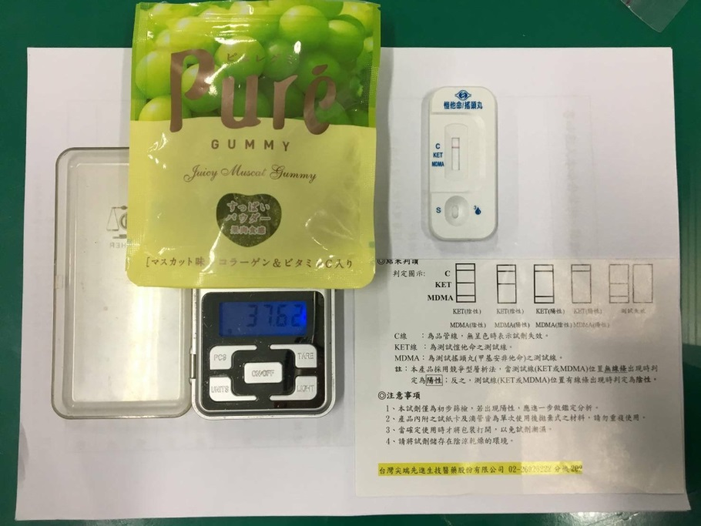
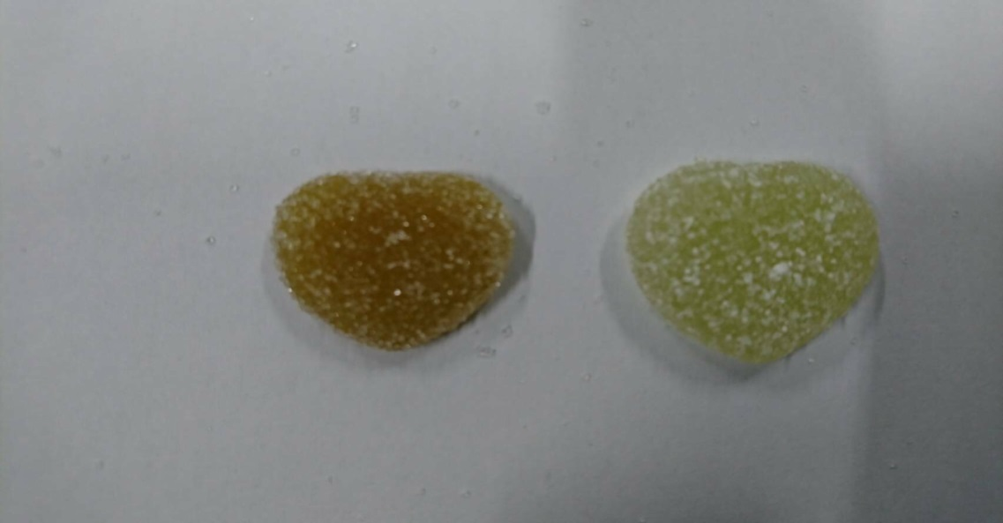
毒軟糖：
毒販將毒品摻入軟糖中，並躲避警方查緝。

Slide 16
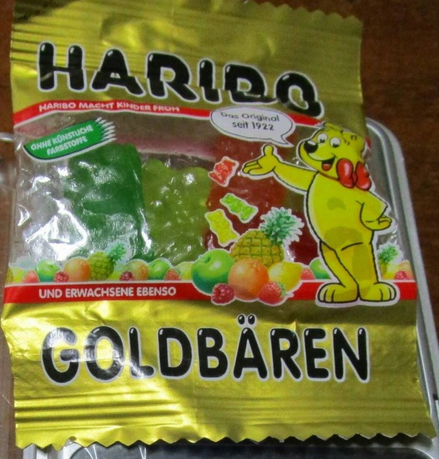
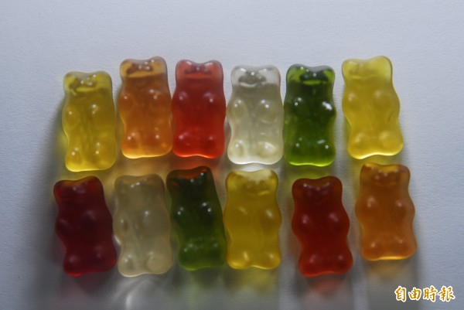
破案案例
搖頭丸攻陷知名進口小熊軟糖 1顆500
台南市警方近日臨檢酒店，發現一名董姓男子持有多包三合一咖啡及一包歐洲軟糖，因董男有毒品前科，警方直覺咖啡是毒品，但看到知名軟糖就覺得怪異，一個大男人怎會愛吃軟糖，追問才知道這包軟糖是特製品，裡頭含有搖頭丸成分，是新出的精緻毒品。

Slide 17
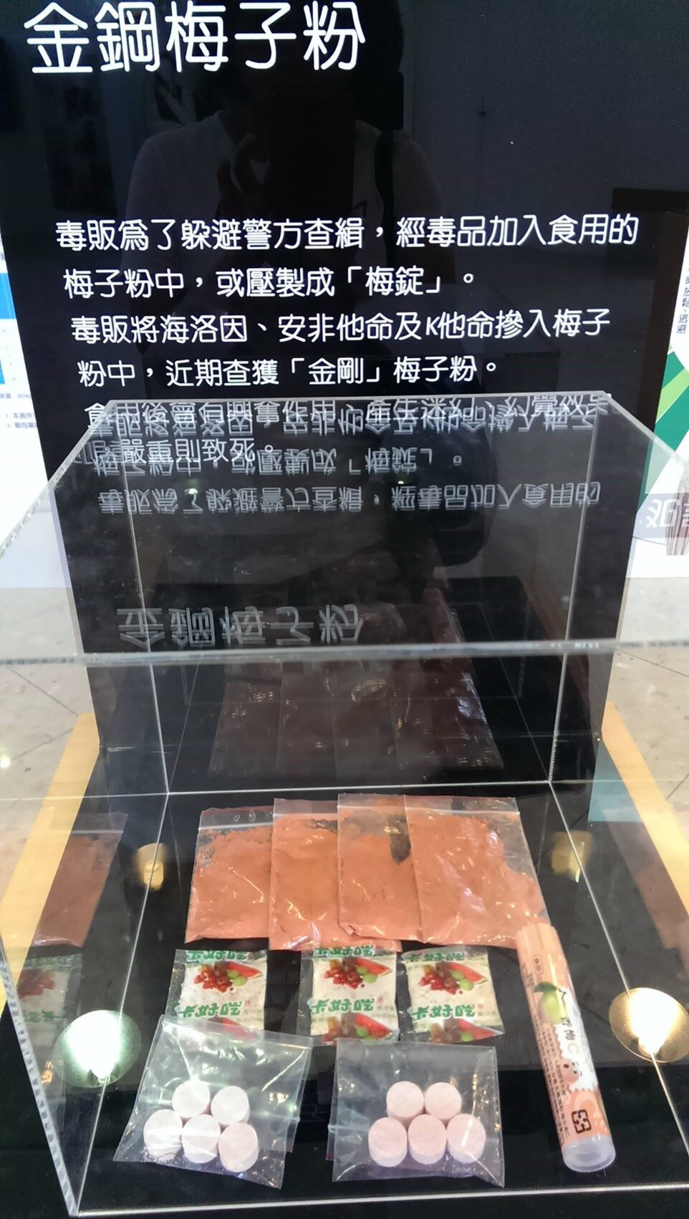
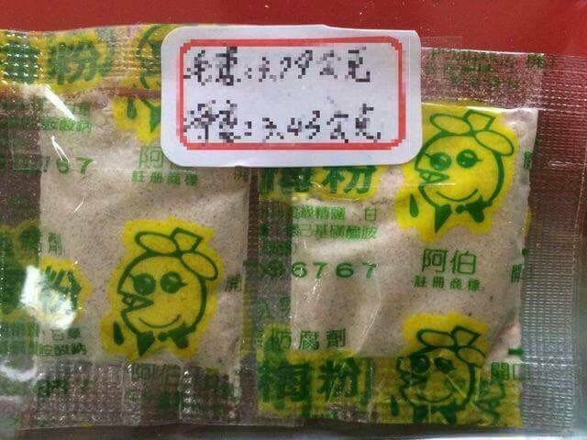
金鋼梅子粉、梅錠：
毒販將毒品摻入梅子粉或壓製成梅錠，以躲避警方查緝。

Slide 18
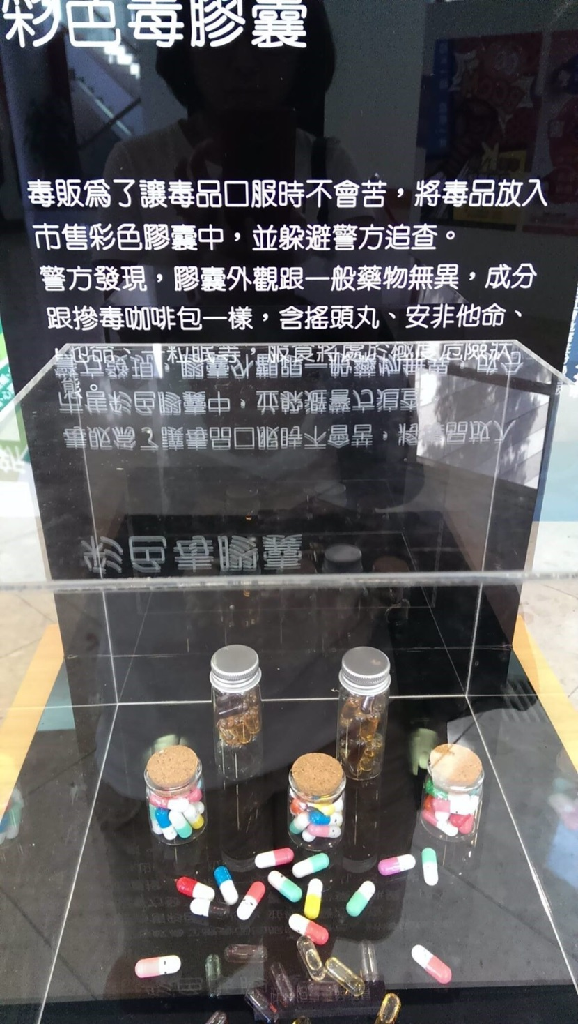
彩色毒膠囊：
毒販為了讓毒品口服時不會苦，將毒品放入彩色膠囊中，並躲避警方查緝。

Slide 19
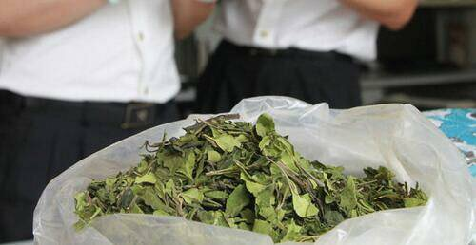
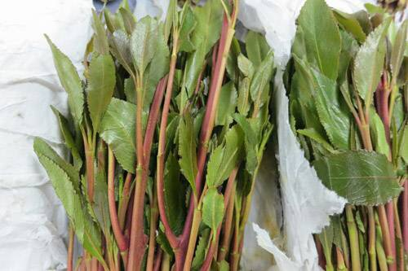
恰特草(巧茶、阿拉伯茶、東非罌粟)：
葉片含興奮物質卡西酮，可嚼碎食用。

Slide 20
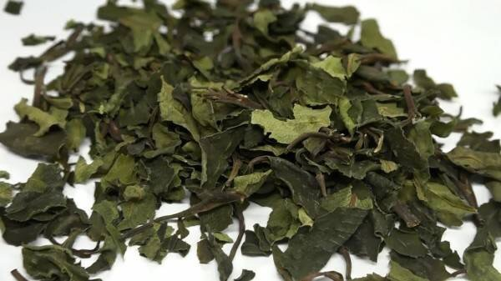
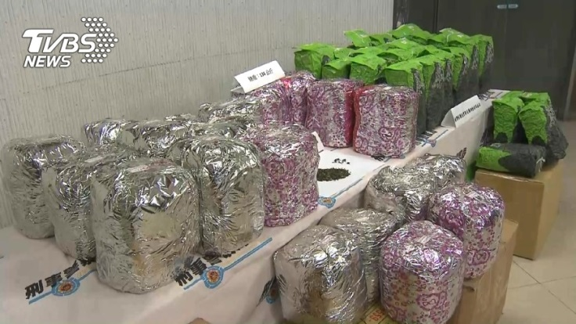
破案案例
小心這是毒！「恰特草」外觀如茶葉 台首見
刑事局與大安分局於106年2月3日破獲，國內首見走私毒品「恰特草」134公斤的案件，恰特草主要分布在非洲，裡面含有二級毒品「卡西酮」，由於它曬乾後外表很像茶葉，食用的方式也是跟茶葉類似，可以沖泡，民眾不太容易分辨，因此要提醒大家，不要喝來路不明的茶飲，以免不小心誤食毒品。

Slide 21
反毒技巧

Slide 22
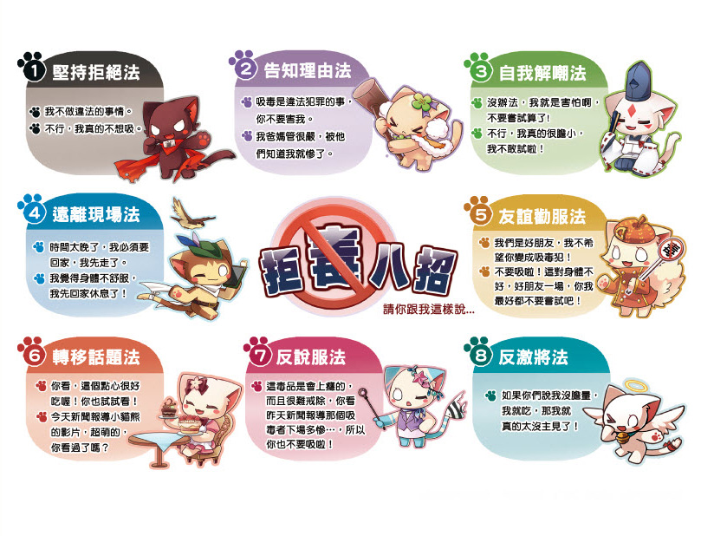
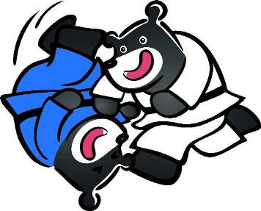
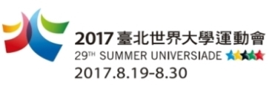


Slide 23
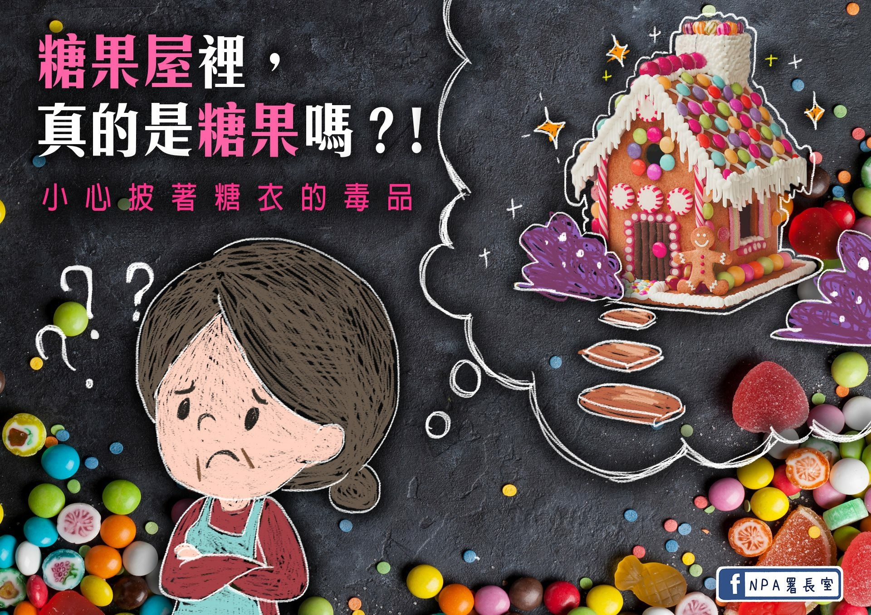

Slide 24
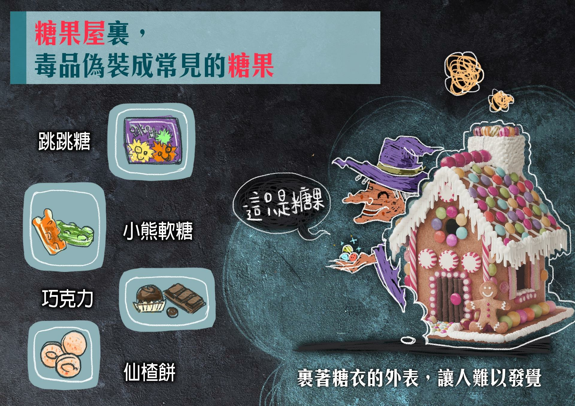

Slide 25
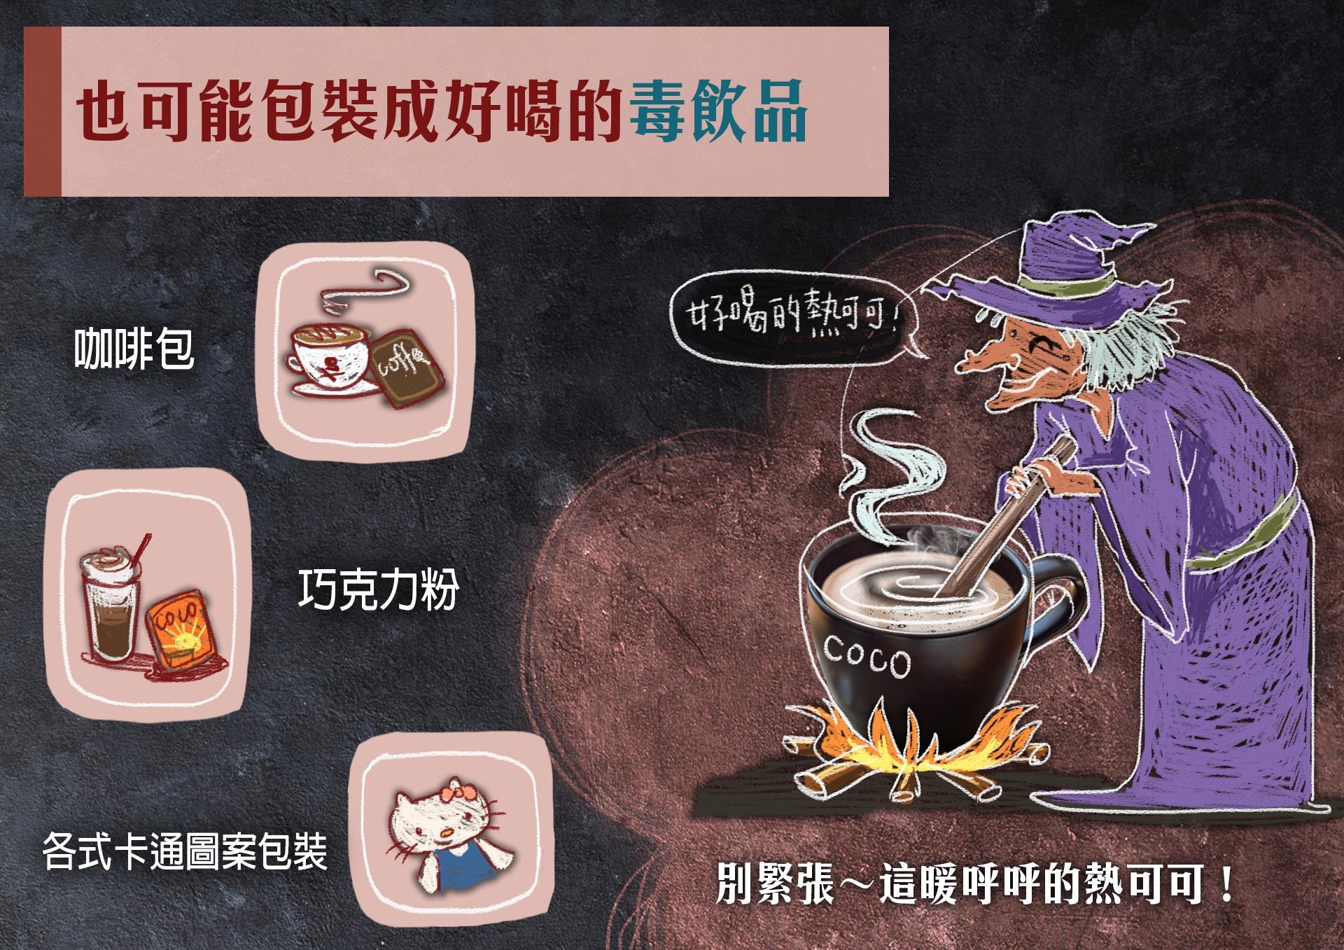

Slide 26
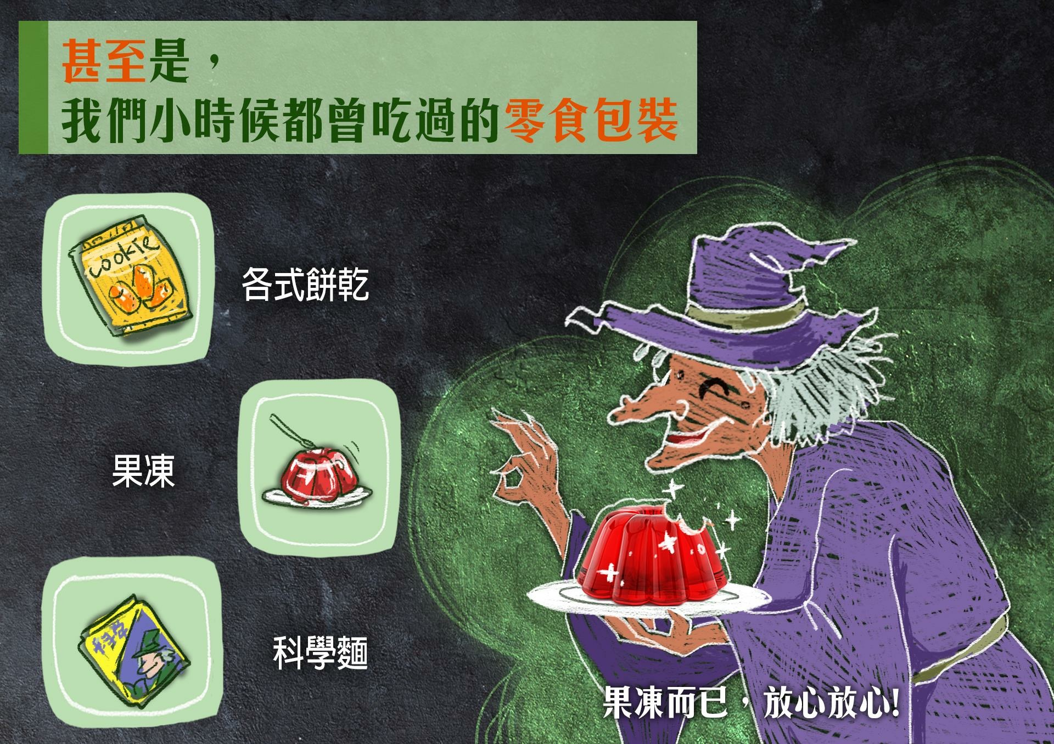

Slide 27
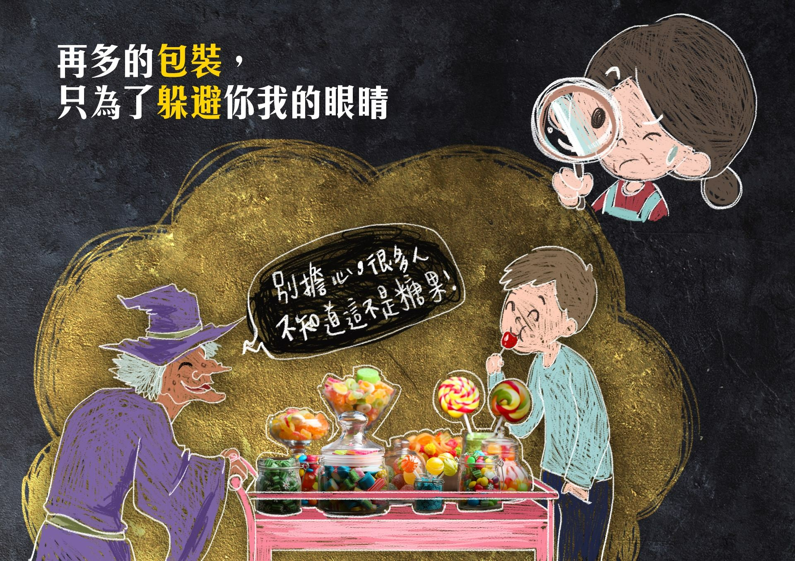

Slide 28
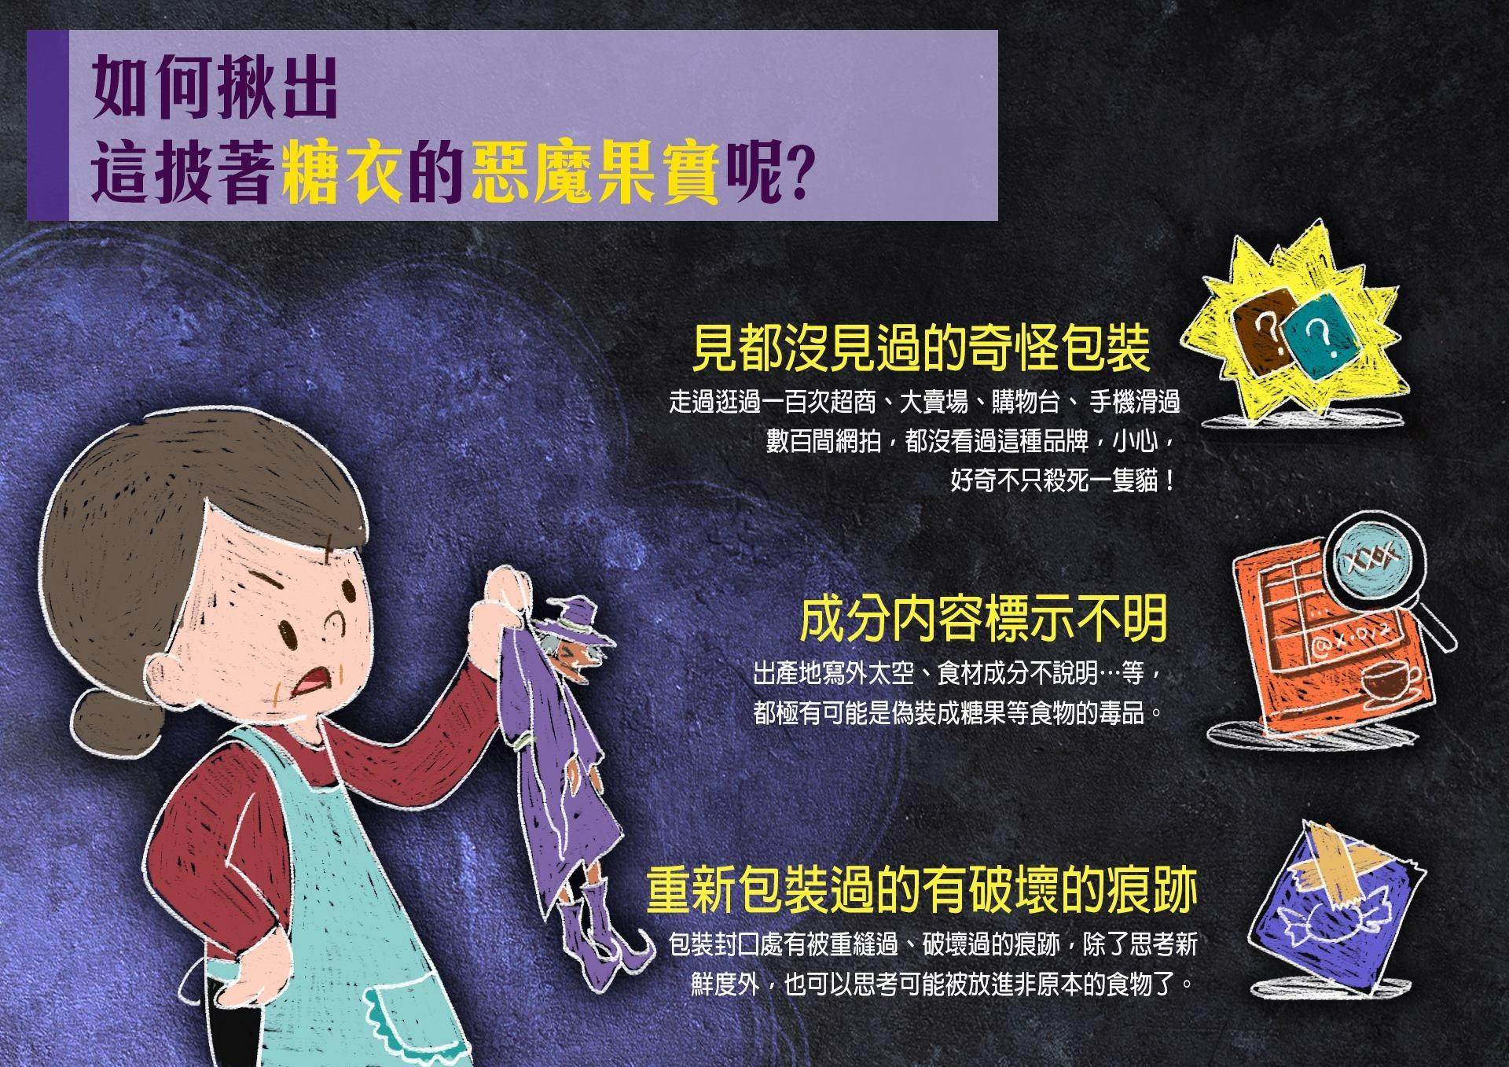

Slide 29
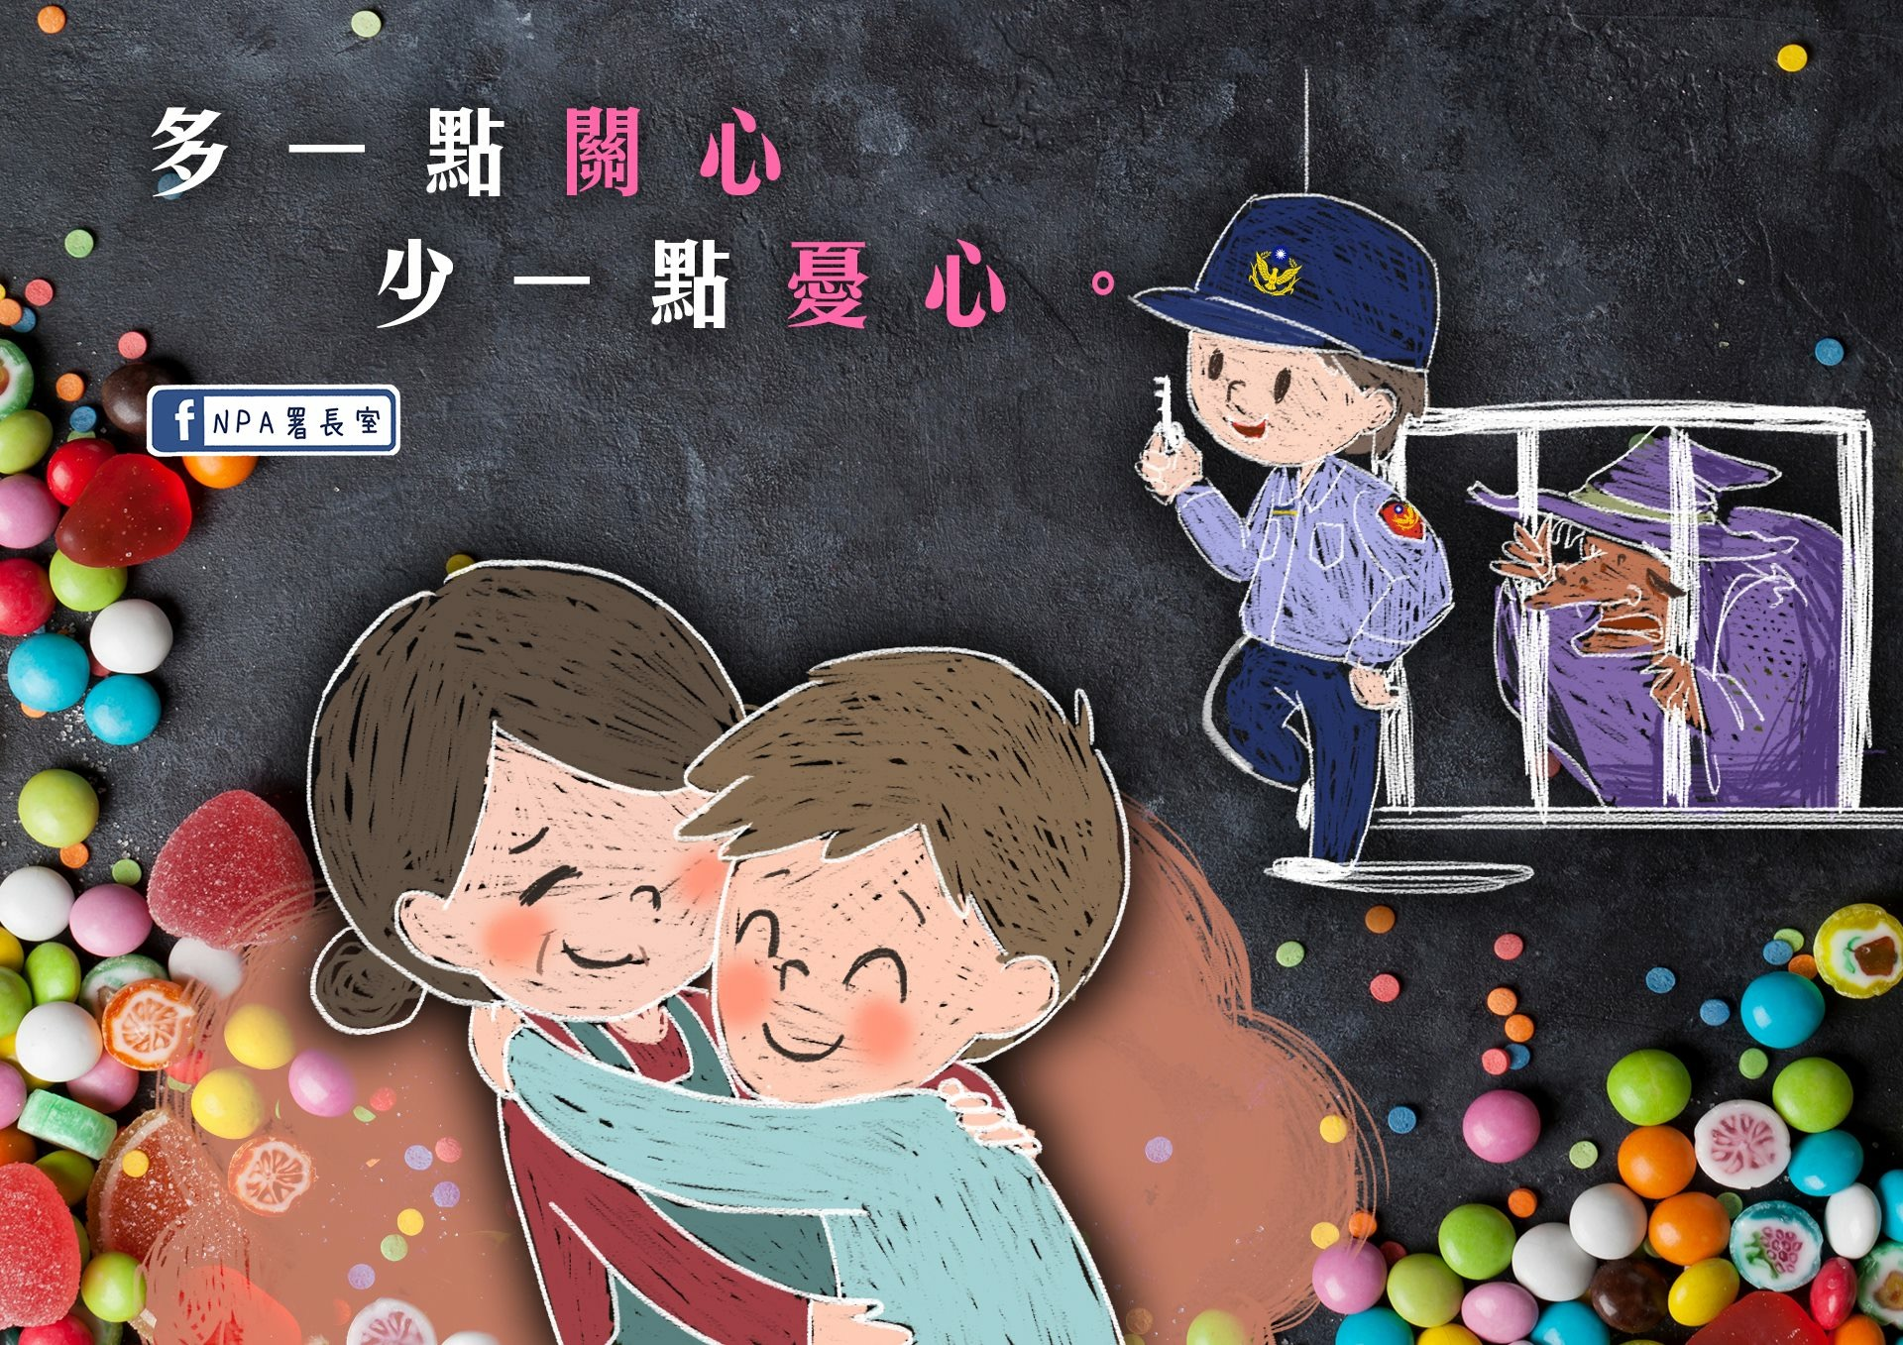

Slide 30
吸K後遺症
  而長期吸食Ｋ他命亦會造成胃潰瘍，以及反應遲鈍、口齒不清、情緒不穩、注意力不集中、記憶力及智力衰退等，「Ｋ他命NO NO症候群」之神經精神症狀。
  Ｋ他命危害人體膀胱胃腸及神經系統，如同SARS一樣，是一項前所未見的新疾病：Ｋ他命膀胱疼痛症候群，Ｋ他命膀胱潰瘍症候群。
  K他命的代謝物會導致膀胱壁纖維化，縮小膀胱容量到如彈珠般大小，藥物濫用者很可能必須包尿布度日，更嚴重的話還要切除膀胱，終其一生背尿袋。

Slide 31
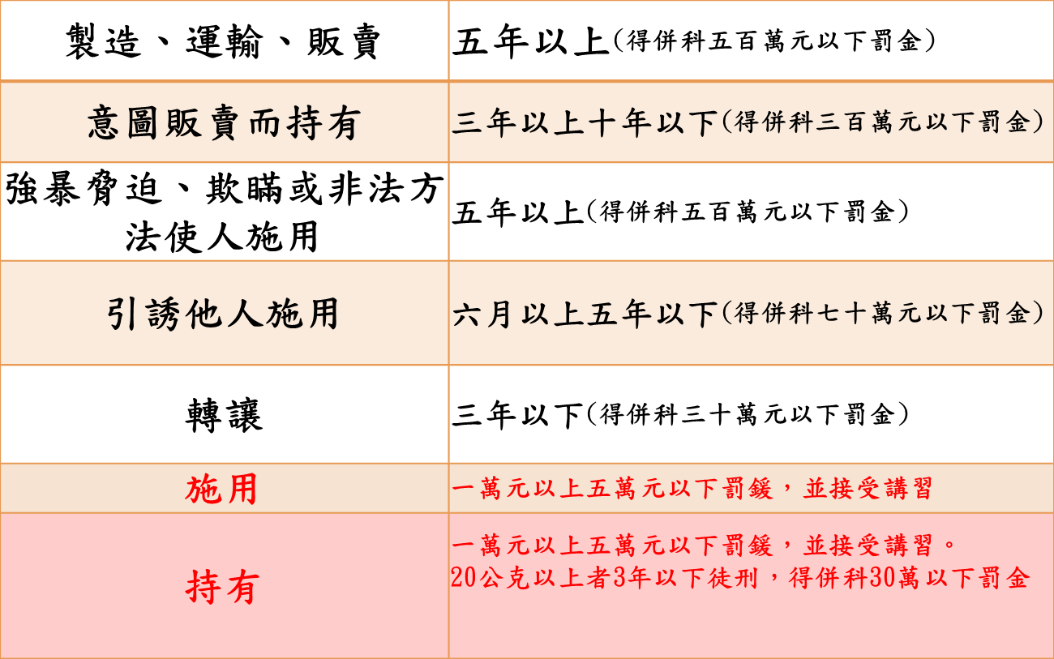
罰則

Slide 32
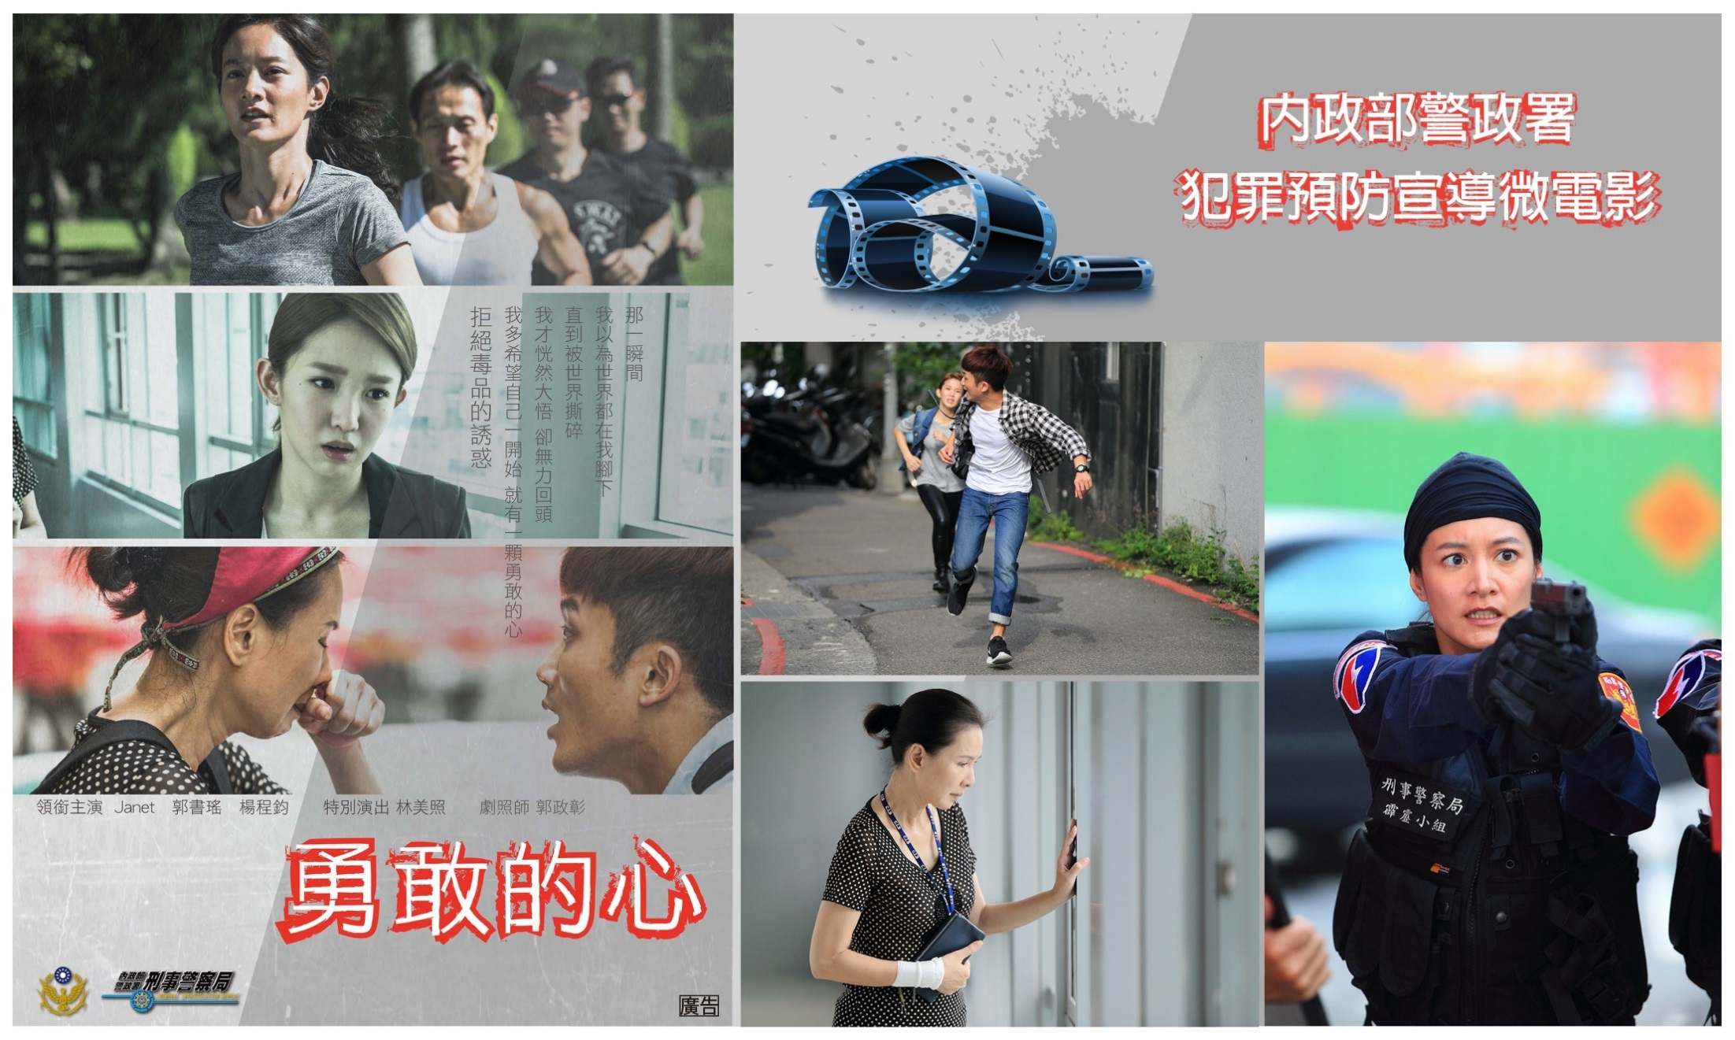

Slide 33

簡報結束

